Slide 1

Donation Academy

Slide 2
Sobre a Plataforma
Donation Academy é um software de ambiente acadêmico cujo o objetivo é ajudar os estudantes necessitados através das doações de materiais escolares.

Slide 3
Problemas
Preços elevados dos materiais;
Falta de condições em comprar materiais em uso coletivo;
Dificuldades dos pais comprarem materiais de finalidades pedagógicas para seus filhos;
Falta de materiais para estudantes do ensino médio.

Slide 4
Solução
Constrangimento: A criança não pode passar pelo constrangimento de não participar de uma atividade porque seus pais e responsáveis deixaram de comprar algum item pedido pela escola. Para resolver esse problema, serão utilizados os seguintes métodos :
Doações;
Vendas por um preço mais barato.

Slide 5

Mercado

Slide 6
Concorrência e diferenciais
É de se saber que existem diversos sites com a mesma finalidade que o Donation Academy, que é a doação de materiais escolares. O que difere o nosso software dos demais, é:
Auxilia os estudantes do ensino infantil ao ensino médio;
Área de vendas para pessoas que estão atrás de materiais mais baratos;
Gestão de doações precisas e materiais de diversas categorias;
Excelente interface gráfica.

Slide 7
Resultados
Os resultados até agora foram excelentes e o software encontra-se finalizado. Os próximos slides mostrarão algumas capturas de tela do software que foi concluído.

Slide 8
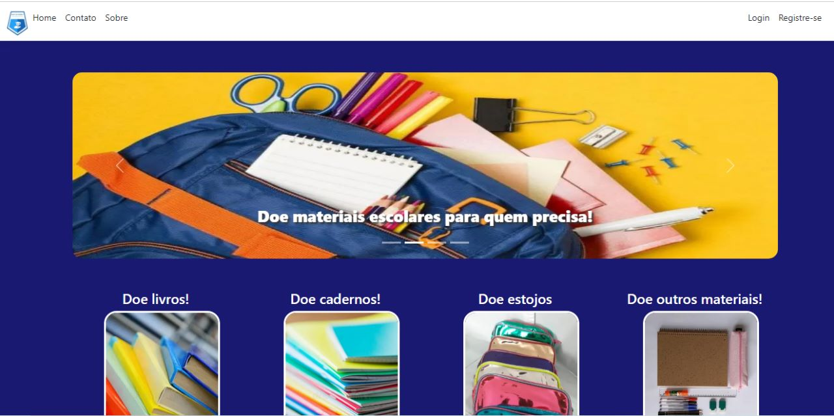
Tela inicial

Slide 9
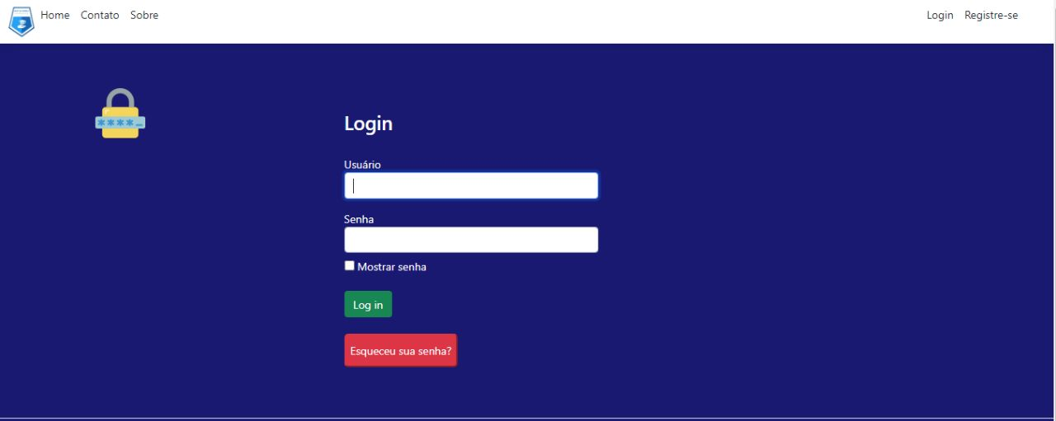
Tela de login

Slide 10
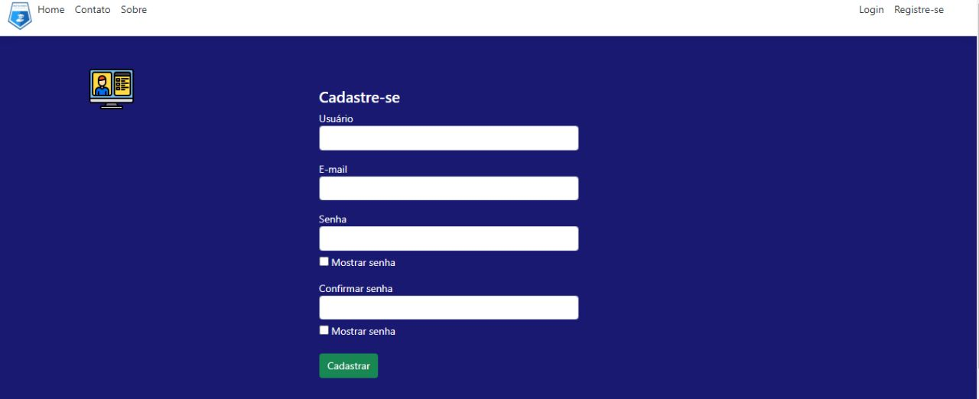
Tela de cadastro

Slide 11
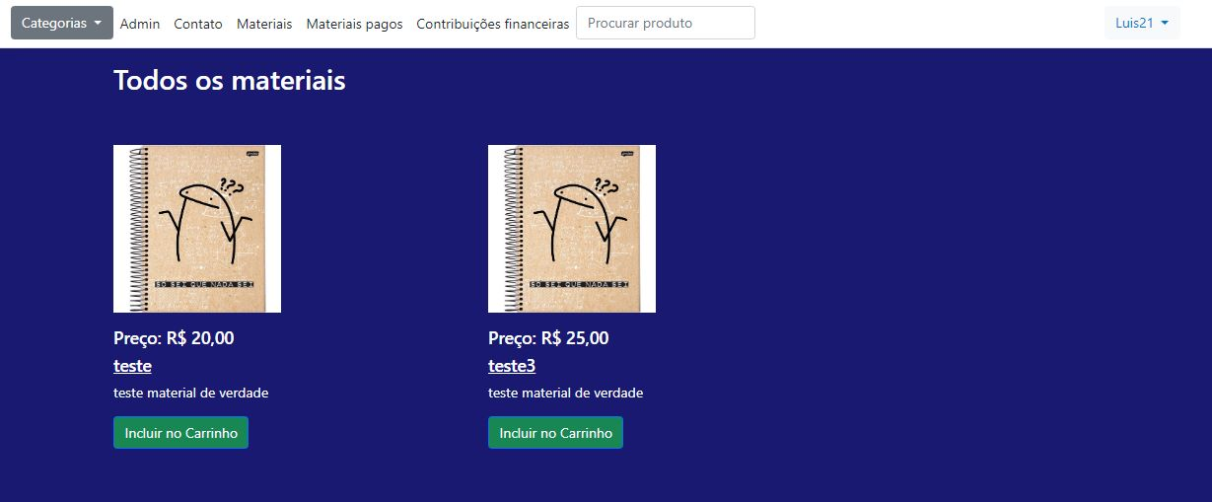
Área de vendas

Slide 12
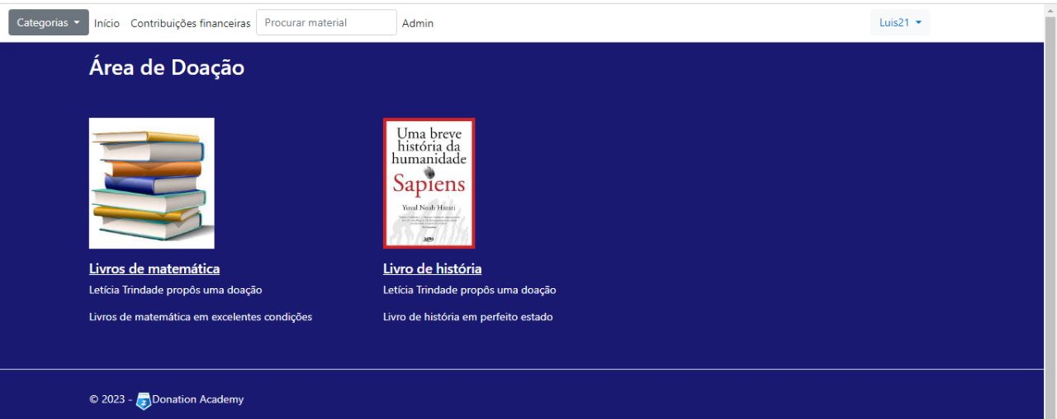
Área de doação

Slide 13
Financeiro
Quanto ao aspecto financeiro, iremos utilizar o Crouwdfunding para arrecadação (vakinha) de fundos para a compra dos materiais e para futuras melhorias do site.

Slide 14
Próximos passos
Achar um bom provedor de serviços para hospedar a aplicação na web;
Criar um ambiente de teste, homologação e produção;
Revisão de códigos para melhorias e manutenções futuras.

Slide 15
Equipe
Nome: Maiara Rocha Santos
R.A.: 2200825
Turma: 173205B16
Nome: Luis Felipe Mendes de Souza
R.A.: 2400162
Turma: 173205B16
Nome: Letícia Trindade
R.A.: 1846040
Turma: 173205A16
Nome: Bruno da Silva Santana
R.A.: 2319387
Turma: 173205B16
Nome: Matheus Alencar Leite
R.A.: 2579834
Turma: 173205B16
Nome: Bernardo dos Santos
R.A.: 6472035
Turma: 173205B16
Nome: Victor Hugo Carletti Guida
R.A.: 2378470
Turma: 173205B16

Slide 16
Bibliografia
https://g1.globo.com/economia/noticia/2023/01/24/volta-as-aulas-escolas-nao-podem-exigir-materiais-de-uso-coletivo-responsaveis-tem-direito-a-saber-como-itens-serao-usados.ghtml
http://www.tribunadonorte.com.br/noticia/prea-o-de-material-escolar-deve-aumentar-ata-30-diz-associaa-a-o/554928#:~:text=O%20aumento%20no%20valor%20do,levantamento%20dos%20valores%20deste%20ano
https://www.agazeta.com.br/es/cotidiano/material-escolar-o-que-escolas-podem-ou-nao-exigir-dos-alunos-0123
https://investnews.com.br/economia/volta-as-aulas-material-escolar-sobe-dobro-inflacao-2023/#:~:text=Economia-,Volta%20%C3%A0s%20aulas%3A%20material%20escolar%20sobe%20quase%20o%20dobro%20da,ser%20de%20mais%20de%20260%25
https://noticias.r7.com/economia/fotos/com-aumento-de-precos-compra-de-material-escolar-preocupa-pais-em-2023-13012023#/foto/1
https://jcconcursos.com.br/noticia/brasil/material-escolar-mais-caro-em-2023-saiba-como-economizar-na-volta-as-aulas-105851

